Slide 1
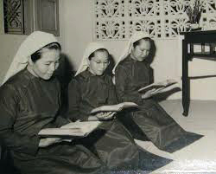
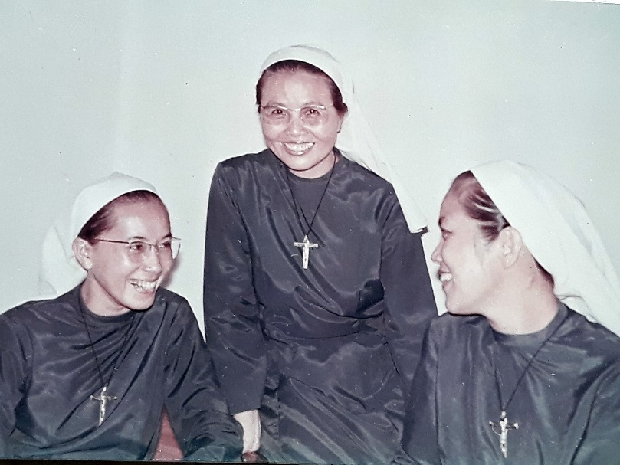
L’Œuvre de saint-paul
est fondée au Viet Nam
le 30 janvier 1974

Slide 2
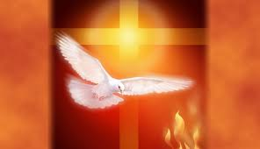
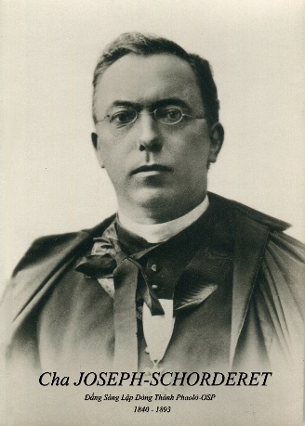
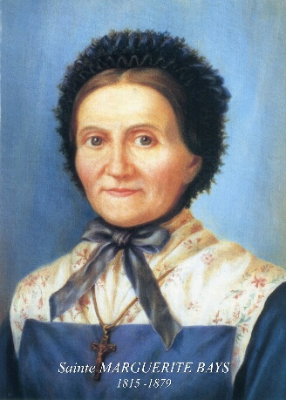
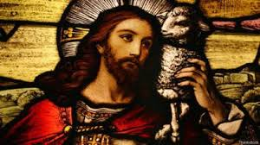
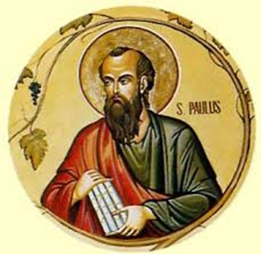
Œuvre de Saint-Paul
Fribourg Suisse 8 décembre 1873

Slide 3
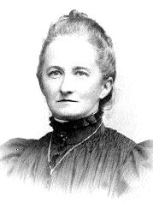
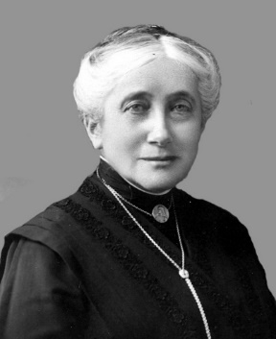
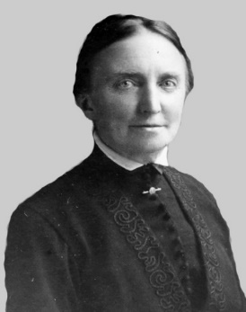
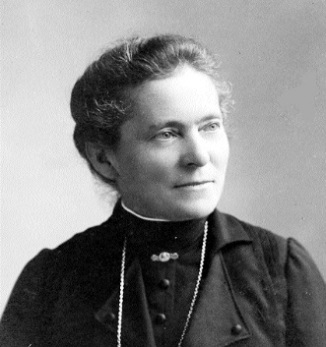
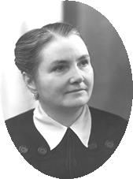
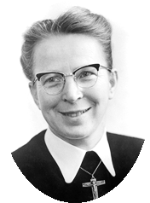
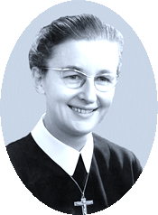
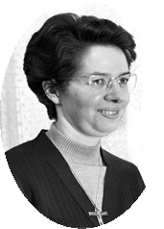
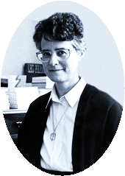
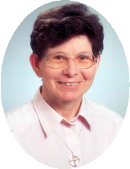
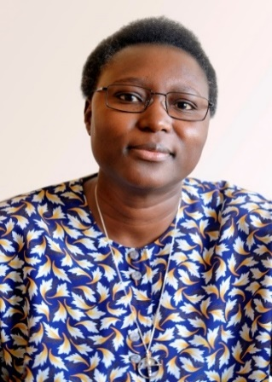
Les supérieures générales depuis les origines
+
+
+
+
+
+
Mère Phébée-Louise BERSIER
13 janvier 1892 au 15 août 1904
Mère Eunice-Catherine ZURKINDEN
15 août 1904 au 17 octobre 1920
Mère Agnès-Eugénie BRODARD
31 octobre 1920 au 5 février 1932
Mère Léonide-Alexandrine ANDREY
27 avril 1932 au 28 avril 1938
Mère Martine-Rose Mussillier
28 avril 1938 au 24 mai 1958
Mère Angèle-Marguerite BAYS
24 mai 1958 au 28 juillet 1966
Sœur Madeleine-Odile SCHOFFIT
10 novembre 1966 au 27 février 1978
Sœur Cécile-Jean BOULLENGER
27 février 1978 au 16 mars 1990 26 avril 2012 au 6 mai 2017
Sœur Anna-Béata SUTER
16 mars 1990 au 16 avril 2002
Sœur Michèle-Dominique GISIGER
16 avril 2002 au 26 avril 2012
Sœur Agnès-Thérèse DIENE
6 mai 2017

Slide 4
L’Œuvre de saint-paul
est fondée au Viet Nam
le 30 janvier 1974

Slide 5
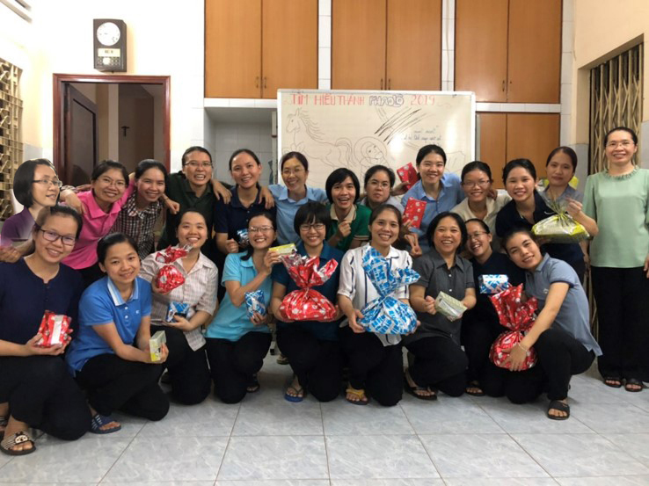
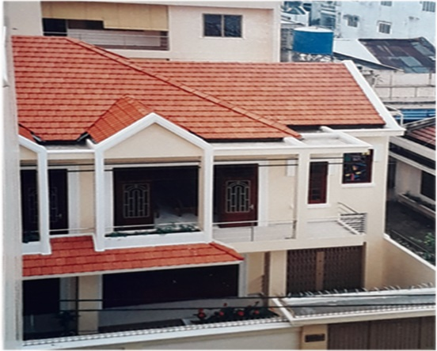
COMMUNAUTÉ DES JEUNES PROFESSES
HOCHIMINHVILLE
Travail en librairie et formation théologique : programme des jeunes Sœurs après leurs premiers engagements

Slide 6
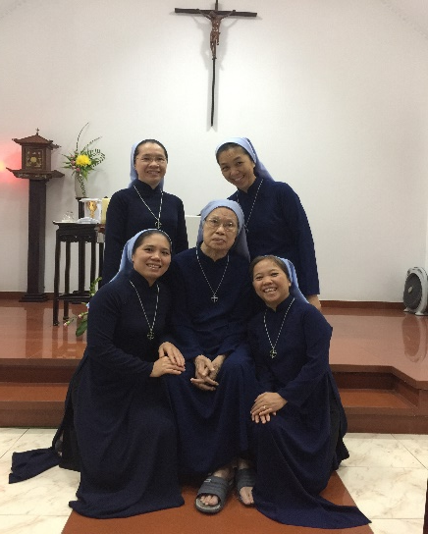
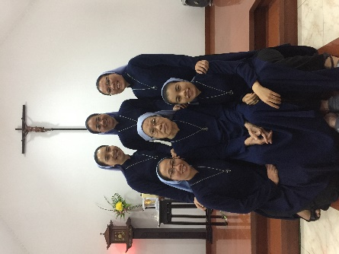
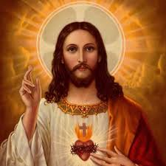
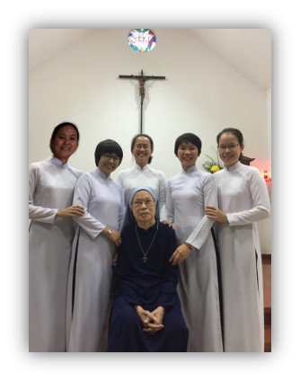
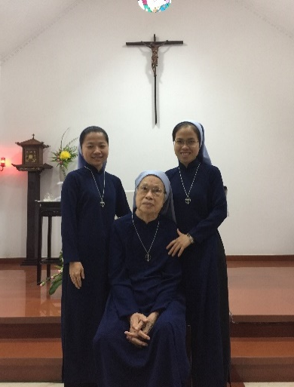
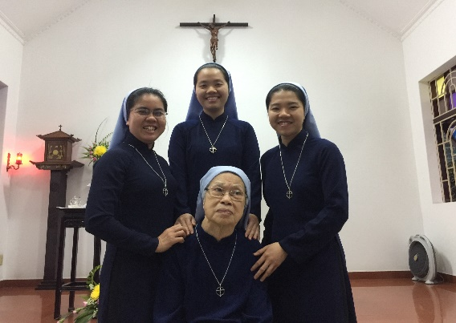
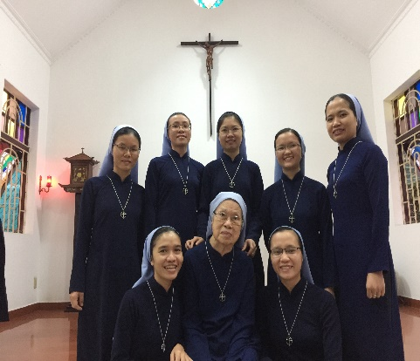
“Tout restaurer dans le Christ” (Ephésiens 1,10)

Slide 7
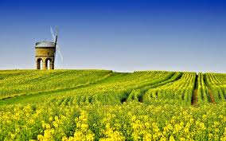
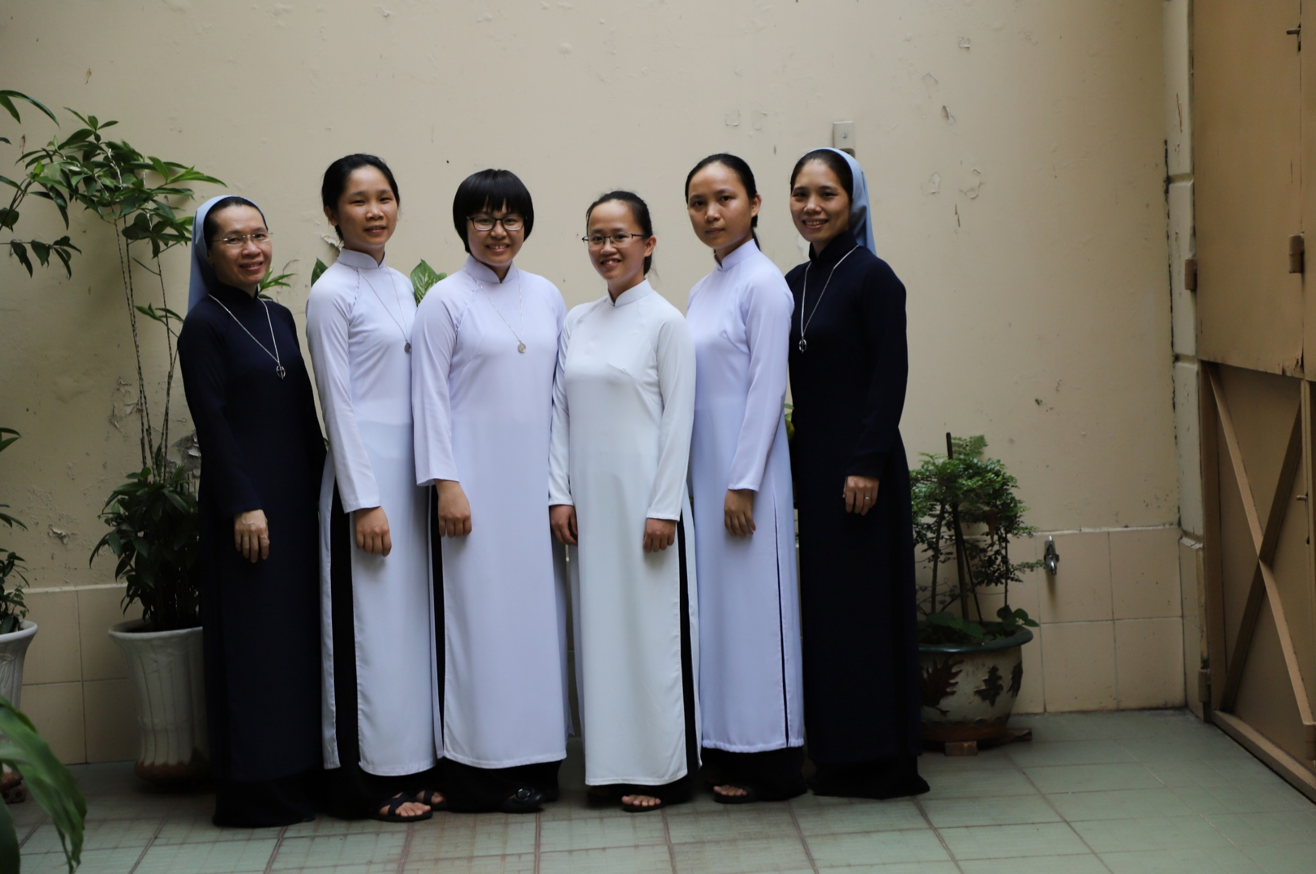
«Ce n’est pas vous qui m’avez choisi, c’est moi qui vous ai choisi et établis,
afin que vous alliez, que vous portiez du fruit et votre fruit demeure.
Jn 15, 16

Slide 8
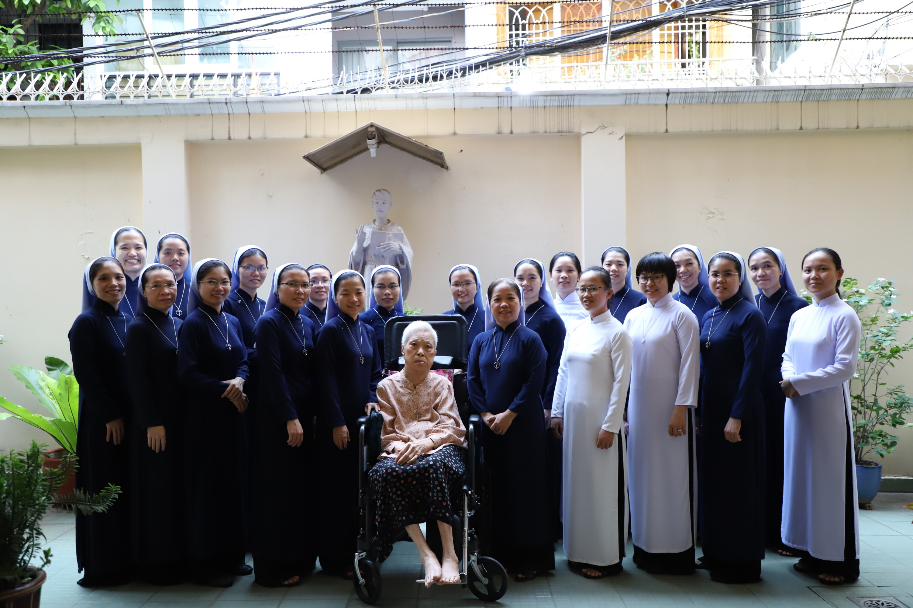
Qu’il est agréable, qu’il est doux pour des sœurs de demeurer ensemble!
Ps 133,1

Slide 9
éléments
DE notre VIE CONSACRéE
* VIE SPIRITUELLE
* VIE COMMUNAUTAIRE
* VIE APOSTOLique

Slide 10
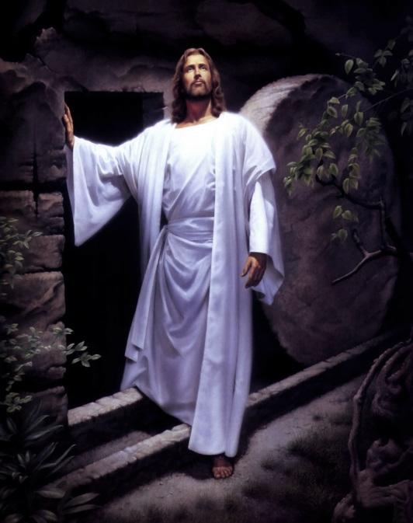
ĐỜI SỐNG TÂM LINH
VIE SPIRITUELLE

Slide 11
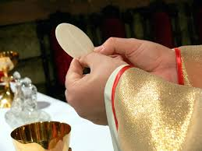
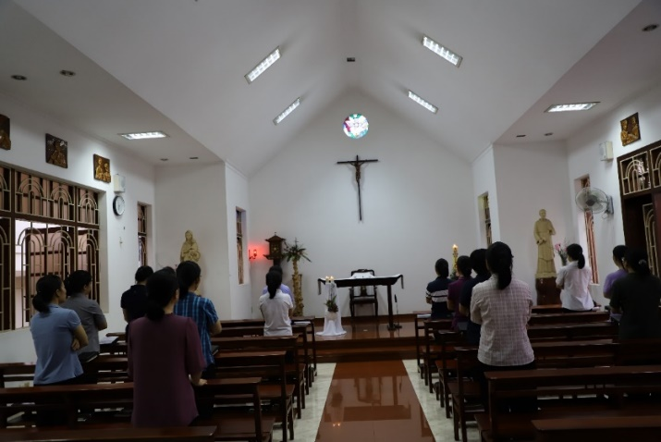
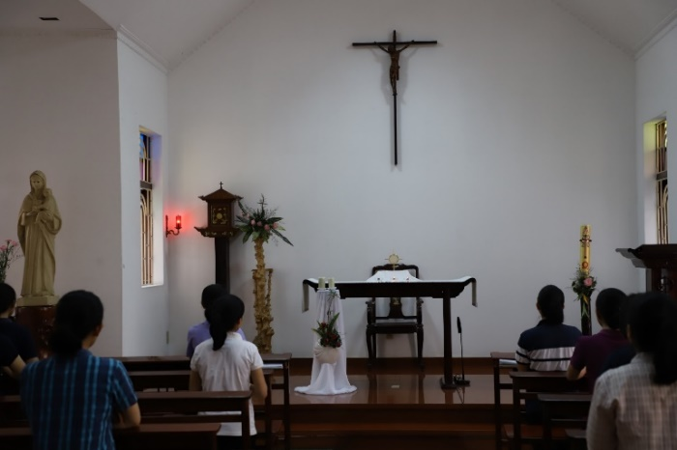
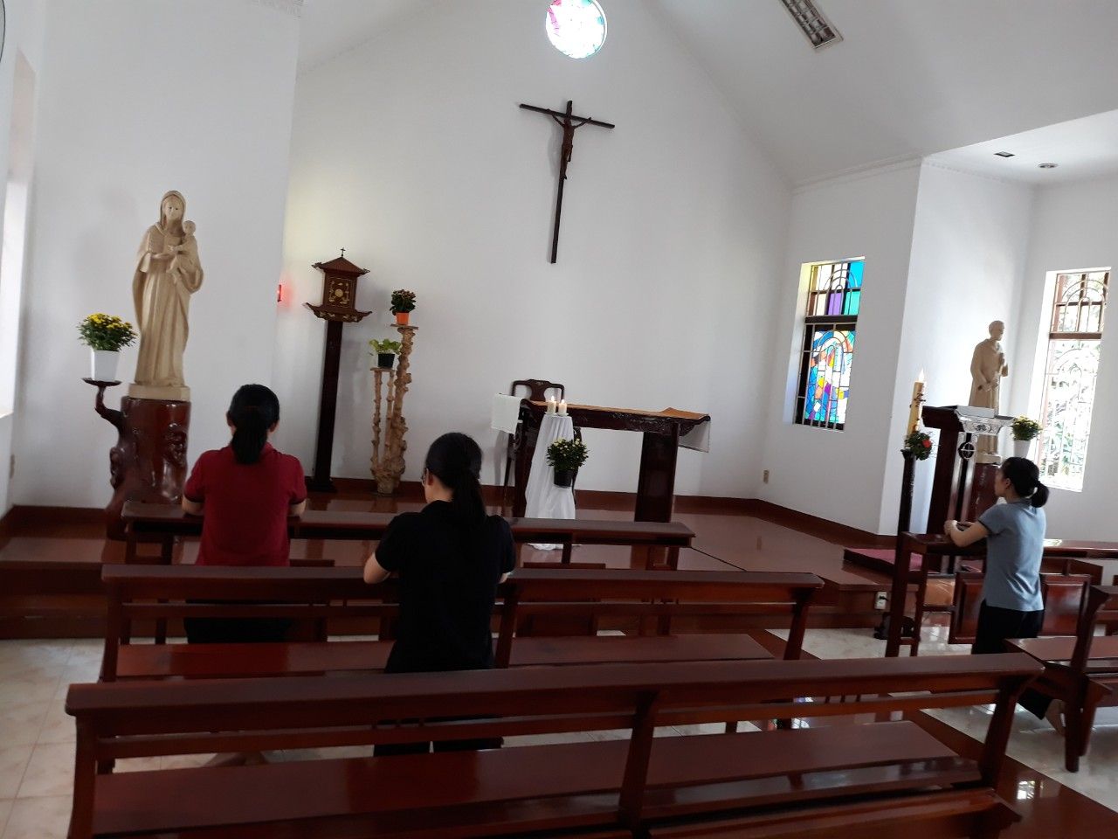
EUCHARISTIE
Liturgie des Heures
Ce que je suis,
je le suis
par la grâce de Dieu.
S.Paul aux Corinthiens
ADORATION
MÉDITATION

Slide 12
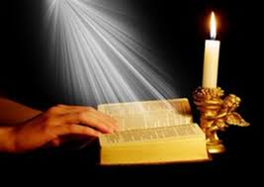
LA RÉCOLLECTION MENSUELLE
LA RETRAITE ANNUELLE
LE PARTAGE de la Parole
LA LECTURE
SPIRITUELLE
Fortifient notre amour du Christ et de nos Sœurs

Slide 13
Qu’il est agréable, qu’il est doux pour des sœurs de demeurer ensemble!
Ps 133,1

Slide 14
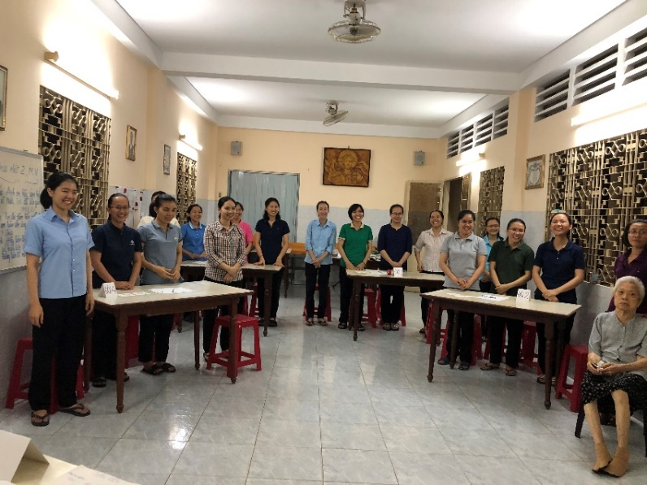
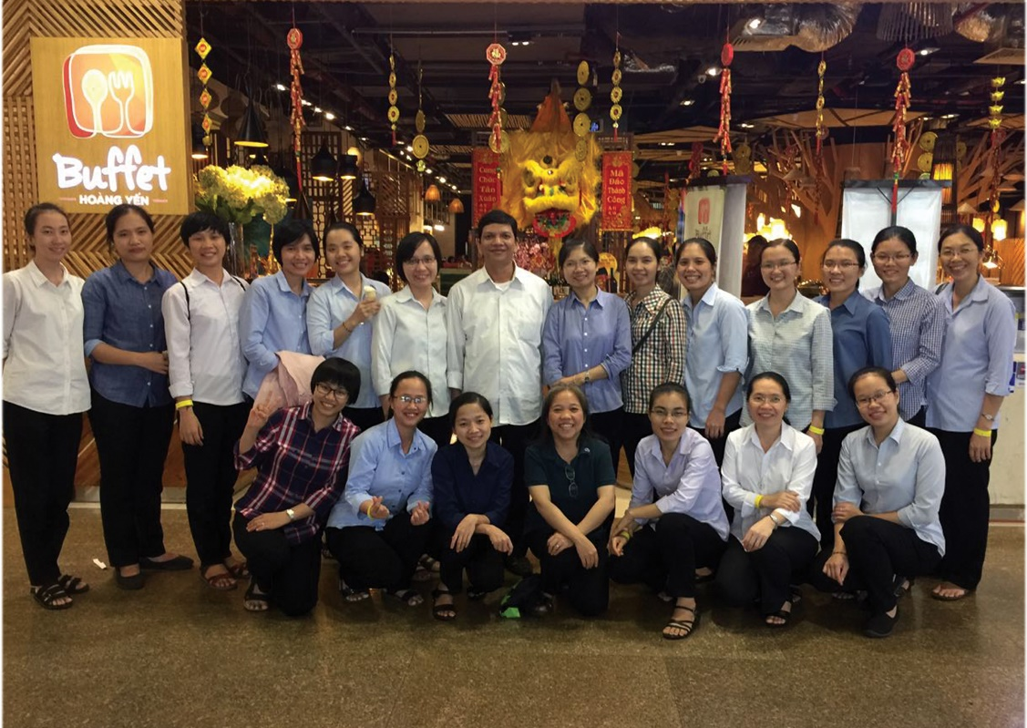
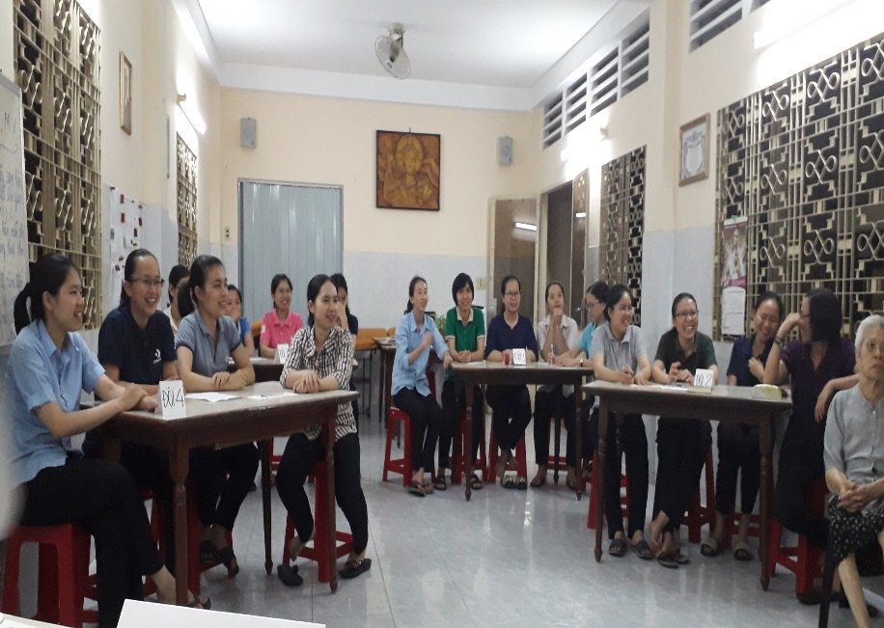
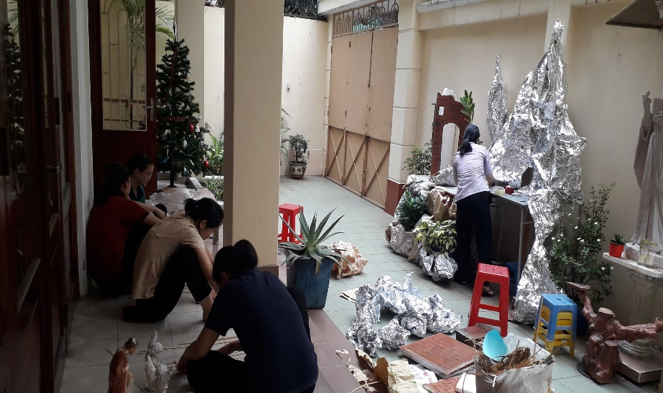
VIE COMMUNAUTAIRE
DÉTENTE PAR LES JEUX
JEUX BIBLIQUES
PREPARATION DE LA CRÊCHE

Slide 15
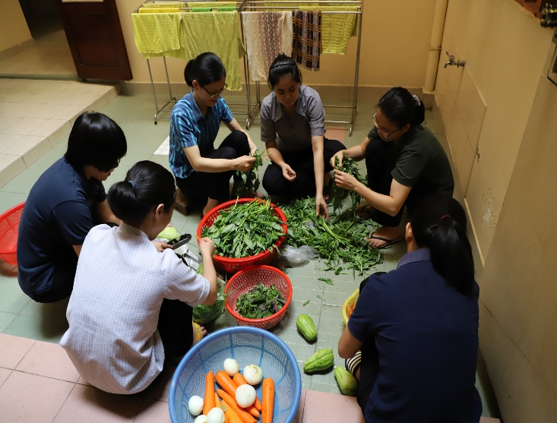
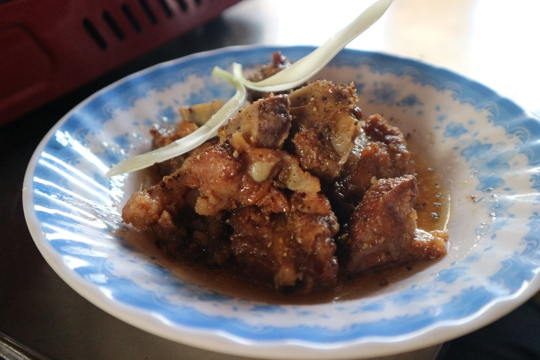
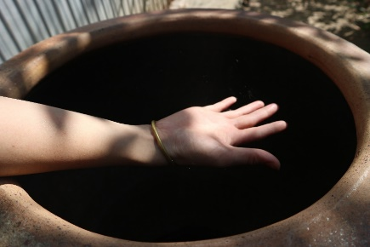
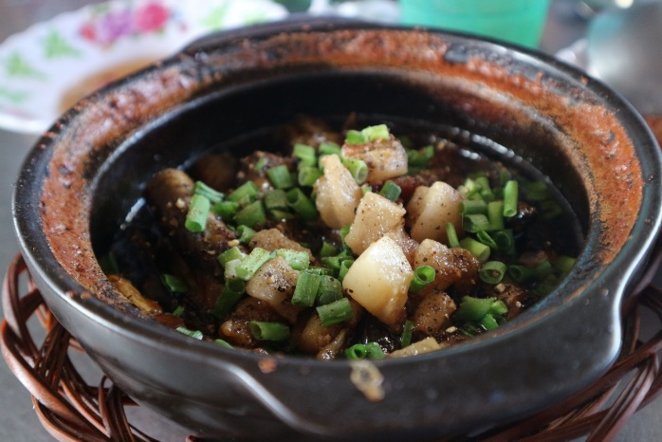
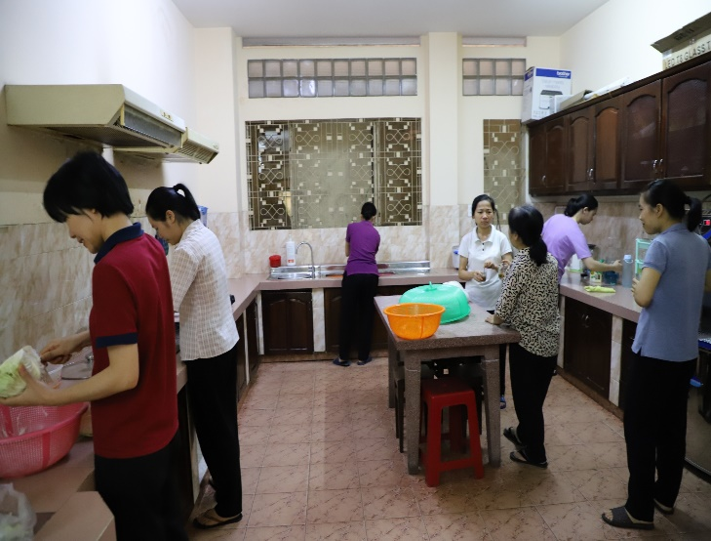
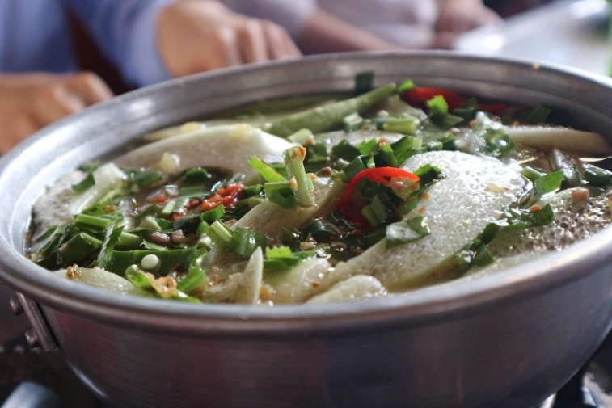
LES ŒuvreS
de NOS MAINS

Slide 16
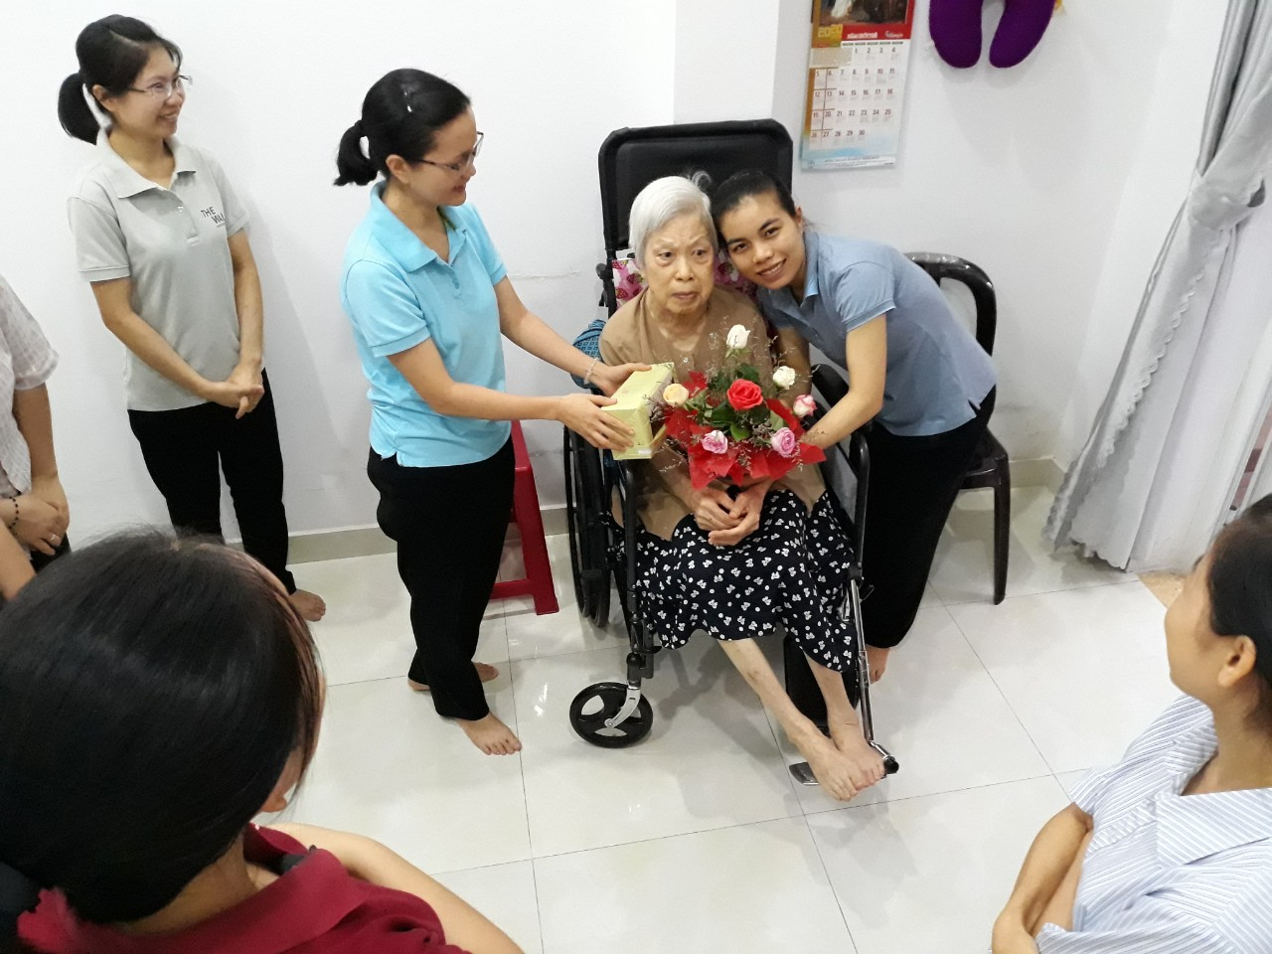
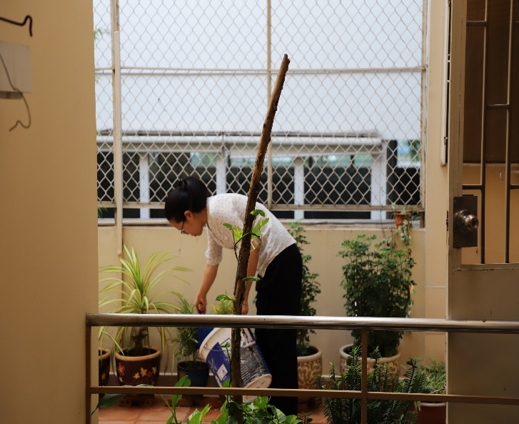
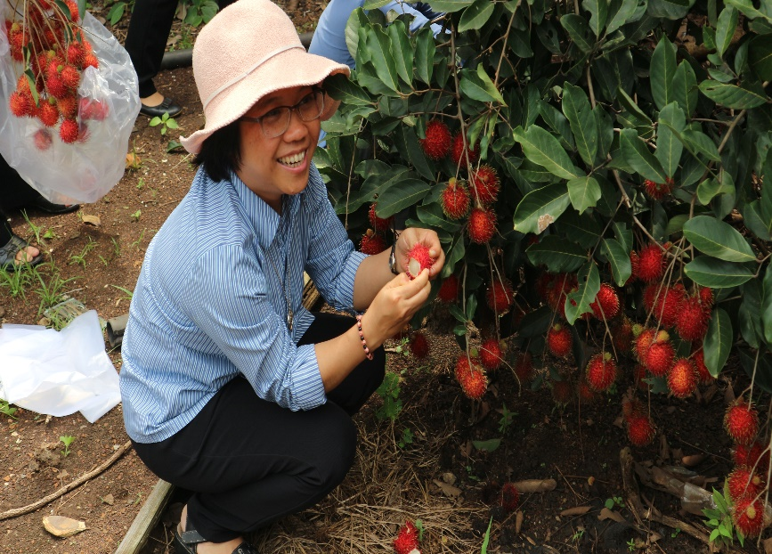
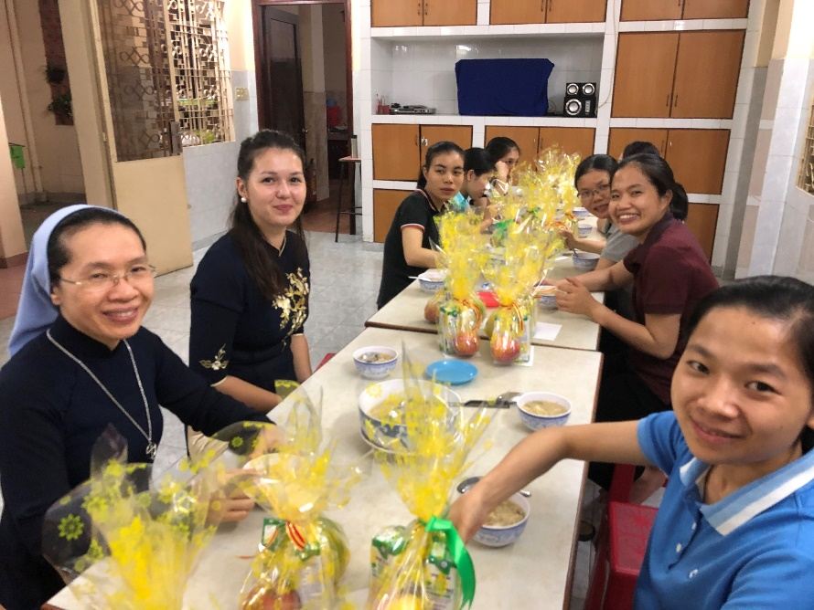

Slide 17
VIE APOSTOLique
“Allez dans le monde entier. Proclamez l’Evangile à toute la création» (Mc 16,15)

Slide 18
LIBRAIRIE
NOTRE DAME
LIBRAIRIE DU CENTRE PASTORAL

Slide 19
BIBLIOTHÈQUE DU GRAND SÉMINAIRE
BIBLIOTHÈQUE DE LA COMMUNAUTÉ

Slide 20
Devenir compétentes pour annoncer l’Evangile

Slide 21
Comme les deux disciples d’Emmaüs

Slide 22
RENDRE VISITE AUX PAUVRES ET AUX ENFANTS ORPHELINS

Slide 23
AUPRÈS DES ORPHELINS
“Ce que vous faites au plus petit de mes frères, c’est à Moi que vous le faites.
Mt 25,40

Slide 24
Le Seigneur bénit son peuple
en lui donnant la paix.

